Slide 1
RESOMAP ／ 商家訂閱模式改版提案 ／ 2026.08.29 會議
訂閱模式怎麼改，
Google 版與 OSM 版各一套
依 21 步商家訂閱流程實測結果，重新設計付費與上架流程。
兩版共用 9 步，真正不同的只有「怎麼找到／建立一個地點」。
扣點數模型
流程改版
Google 版
OSM 版
Notes:
這份是提案，不是稽核。稽核那份是這份的依據。

Slide 2
議程對齊
明天要談的三件事
01
Jay 提的「改成扣點數」
目前方案是「幾個景點」的席位制，點數從未被定義也未被顯示。
扣點數指的是哪一種模型？這一題不先確定，流程沒辦法畫。
02
商家訂閱流程怎麼改
實測 21 步找到 3 處死路、0 則通知。
最大的一項改動是：認領要從第 11 步往前移到第 3 步。
03
沿用 Google，還是連 OSM 一起評估
已確認：兩邊都要。
本提案兩套流程都畫，並標出唯一真正不同的那一步。
資料來源：2026/08/26–08/27 商家訂閱流程實測（21 步，含後台 2 張截圖）。
Notes:
先對齊議程，避免會議發散。

Slide 3
A
訂閱模式
先把「點數」講清楚。目前這個字在產品裡沒有定義，
也沒有任何一個畫面顯示過餘額。
扣點數模型

Slide 4
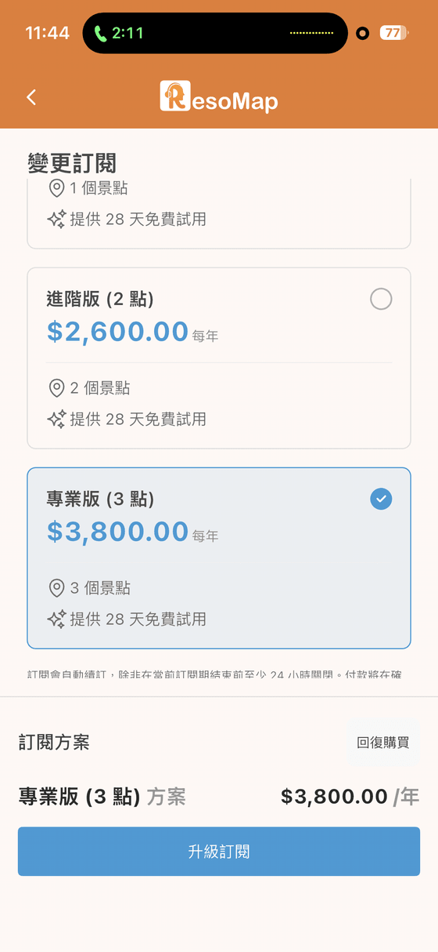
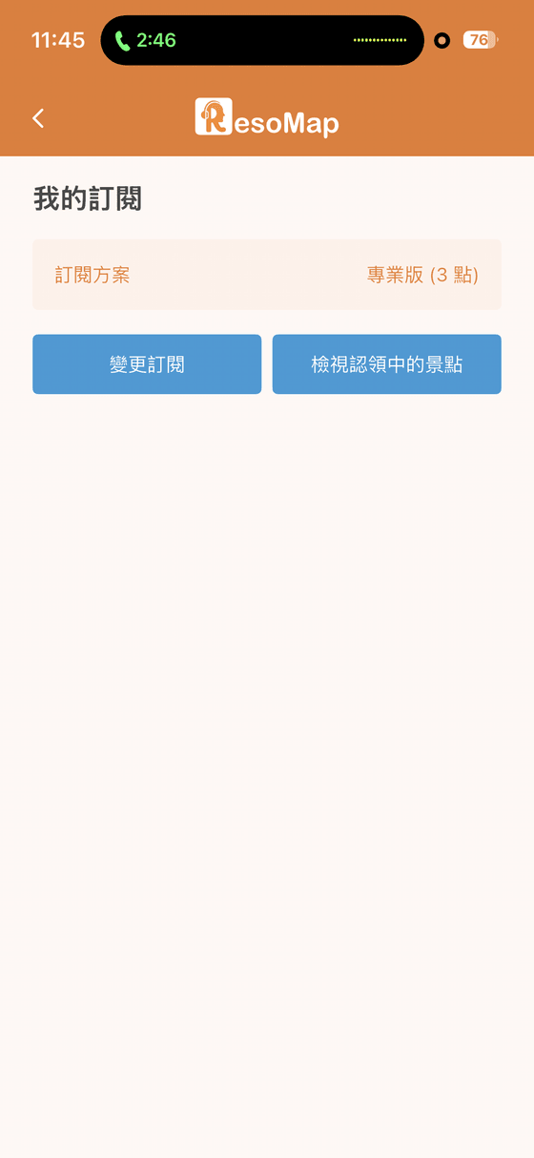
訂閱模式現況
現況：有「點」這個字，但沒有點數這個東西
方案叫「幾點」，實際上是「幾個景點」
入門 1 點／進階 2 點 $2,600／專業 3 點 $3,800，皆年費。
括號寫「1 個景點」「2 個景點」「3 個景點」——
所以「點」＝可上架的景點數，是席位，不是消耗品。
但整個 App 沒有任何地方顯示餘額
✕ 沒有「已使用 1／3」 ✕ 沒有剩餘點數
✕ 認領時不知道會不會扣 ✕ 取消認領不知道會不會退
✕ 沒有到期日、沒有下次扣款日、沒有試用剩餘天數
商家付了 $3,800，看不到自己買了什麼、用掉多少。
方案頁
付款後的「我的訂閱」
要改成扣點數之前，得先讓「點數」在畫面上存在。
Notes:
現況連席位餘額都沒顯示，直接跳到扣點制會更混亂。

Slide 5
三種模型，對流程的影響完全不同
先確認：「扣點數」是哪一種？
A
B
C
席位制（現況）
消耗制（純扣點）
混合制（建議）
點數 ＝ 同時可上架的景點數
點數 ＝ 可上架的語音則數
席位 ＋ 加值點數
認領時佔用 1 席，取消認領歸還。
像座位授權，不會用完。
適合：有 1–3 家店的商家
流程影響：不用改，只要把餘額顯示出來
每上架一則語音扣 N 點，用完要儲值。
像預付卡。
適合：內容量大、想多做幾則的商家
流程影響：要加儲值流程與「點數不足」的擋點
景點佔席位；額外功能扣點數。
兩套並存，UI 要分清楚。
適合：大多數情況
流程影響：兩者都要做，但可以分階段
為什麼建議 C：餐廳通常只有 1–3 家店。純席位制買了就固定、沒有再消費的理由；純消耗制對只有一家店的商家沒有意義。混合才有持續營收。
Notes:
這一頁是明天最該先問 Jay 的：他說的扣點數是哪一種。

Slide 6
混合制的「消耗」那一半
加值點數可以拿來買什麼
01
02
03
額外語音則數
多語言 AI 配音
地圖與首頁置頂曝光
同一個景點多做幾則：中／英／日、季節限定、老闆的故事、幕後製程。
一次錄音，生成多語版本。實測檔名就是 AI 生成的，能力已經有了。
限時把自己的 pin 放大或置頂。這是最直接的曝光需求。
04
05
06
自定義廣告版位
活動推播
數據報表
App 裡已經有「自定義廣告 0／50 字」的欄位，但沒有任何商業模式掛在上面。
推給收藏過這個景點、或聽完語音的用戶。
播放數、完聽率、來客時段。目前商家什麼數據都看不到。
注意：第 4 項「自定義廣告」欄位現在就在 App 裡（步驟 21 認領成功後的畫面），做好了卻沒有收費機制掛上去——這是現成可以先變現的一塊。
席位負責「進場」，加值點數負責「持續消費」。
Notes:
自定義廣告那個欄位是現成的，可以最快掛上點數。

Slide 7
席位 ＋ 內含點數 ＋ 可加購（價格為示意，由你們定）
方案改版建議
方案
席位
年費
內含加值點
適合誰
免費版
0
—
—
瀏覽、體驗、聽別人的導覽
單店版
1
$1,800
100 點／年
單一店面的餐飲、旅宿、小店
多店版
3
$3,800
300 點／年
連鎖或有多個分店
加購席位
+1
$1,200
—
開了新分店，隨時加
點數包
—
$300／200 點
—
想多做語音或買曝光時加值
三個要一起改的：① 訂閱頁要顯示「席位 1／3、點數 240」② 要有到期日與下次扣款日 ③ 28 天試用要顯示剩幾天。這些都是訂閱制的基本盤，目前全部沒有。
現況：入門 1 點／進階 2 點 $2,600／專業 3 點 $3,800，年費，28 天試用。
Notes:
價格只是示意，重點是結構：席位進場 + 點數續消費。

Slide 8
B
流程改版
最大的一項改動：認領要從第 11 步往前移到第 3 步。
所有權先確立，再投入內容生產。
兩版共用

Slide 9
從第 11 步移到第 3 步
核心改動：認領往前移
現況
搜尋
上傳語音
選類型
文案照片
送審
後台審核
後台開放認領
商家認領
上架
商家把語音、照片、文案全部做完、等審核過了，才被允許認領自己的店——而且按下去還可能跳「該景點目前不可被認領」。
改良
訂閱／儲值
找到我的店
認領申請
驗證通過
扣 1 席位
建立內容
送審
審核通過
自動上架
所有權先確立
扣點時機明確
死路自然消失
認領是「這是我的店」的宣告，應該在投入成本之前完成，不是之後。
認領成功才扣 1 席位。商家清楚知道自己用掉了什麼、還剩多少。
沒有「做完全部才發現不能認領」這件事，第 18 步那個矛盾畫面也不存在了。
這一項改動跟地圖服務無關，Google 版與 OSM 版都適用。
Notes:
這是整份提案裡最大的流程改動，也是最容易得到共識的一項。

Slide 10
真正不同的只有第 2 步
改良後的通用流程（兩版共用 9 步）
1
選方案／儲值
2
找到我的店
3
認領申請
訂閱頁直接顯示「席位 0／1、點數 100」。付款成功後不是彈窗就結束，而是帶到下一步。
搜尋。這一步是 Google 版與 OSM 版唯一不同的地方。
上傳營業登記或店面照片，說明「我是這家店的人」。
4
後台驗證 → 通知
5
認領成功，扣 1 席位
6
建立內容
人工看一次。通過或退回都要推播，不要讓商家自己猜。
扣點時機在這裡。畫面明確顯示「已使用 1／3」。
錄音、文案、照片。此時商家已經確定這家店是他的了。
7
送審
8
審核通過 → 通知
9
自動上架
列表上出現「審核中」卡片與預計完成時間，不是消失不見。
推播「你的語音已上架」，附一個直接跳過去的連結。
不需要再認領一次。前台立刻可播。
藍框的第 2 步是分岔點——接下來兩頁分別畫 Google 版與 OSM 版。
Notes:
九步裡有八步兩版完全一樣。

Slide 11
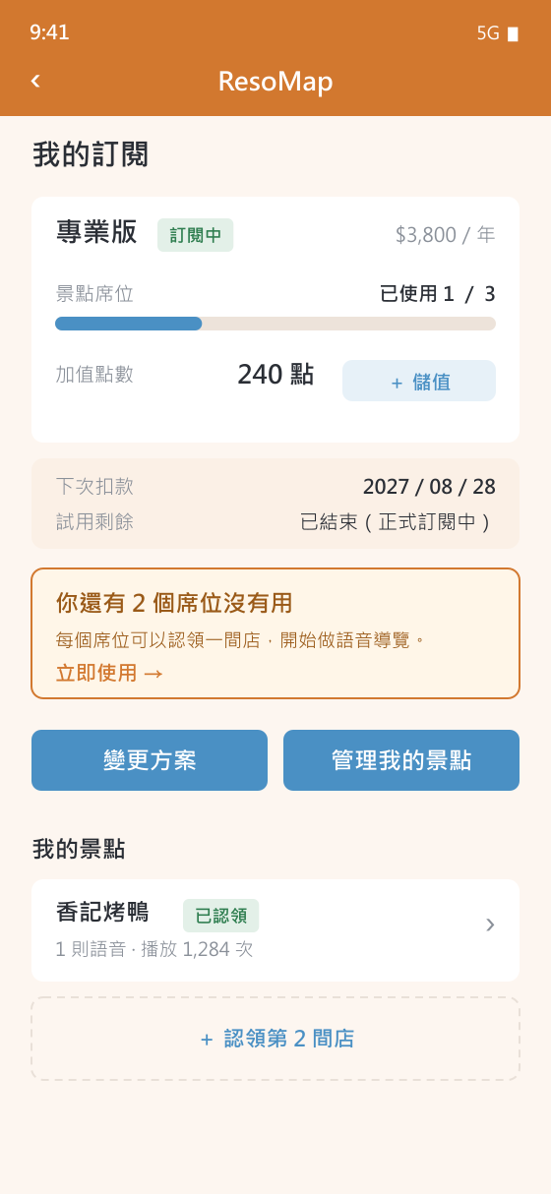
1
步驟 1 訂閱／儲值
訂閱頁要看得到自己買了什麼
現況：整頁只有一行字
「訂閱方案 專業版 (3 點)」＋ 兩顆按鈕，其餘全空白。
不知道用掉幾個席位、不知道還剩幾個，
沒有到期日、沒有下次扣款日、沒有試用剩餘天數。
→
改良：一頁看完自己的狀態
・席位進度條「已使用 1 ／ 3」，一眼看懂
・加值點數餘額 ＋ 儲值入口
・下次扣款日與金額寫清楚
・「你還有 2 個席位沒用」主動提醒，點了直接進下一步
・下面直接列出「我的景點」，不必回地圖搜自己的店
順在哪 商家打開這一頁，就知道自己買了什麼、用到哪、接下來該做什麼。
現況
改良後
只有一行方案名稱
席位、點數、扣款日、待辦
這一頁同時解掉「點數從未被顯示」與「找不到自己的店」兩個問題。
Notes:
訂閱頁是商家最常回來看的地方，資訊密度要夠。

Slide 12
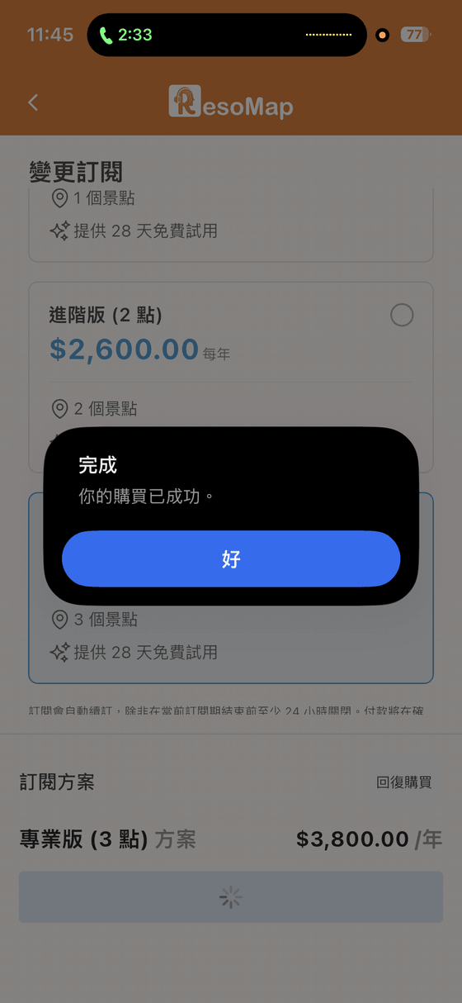
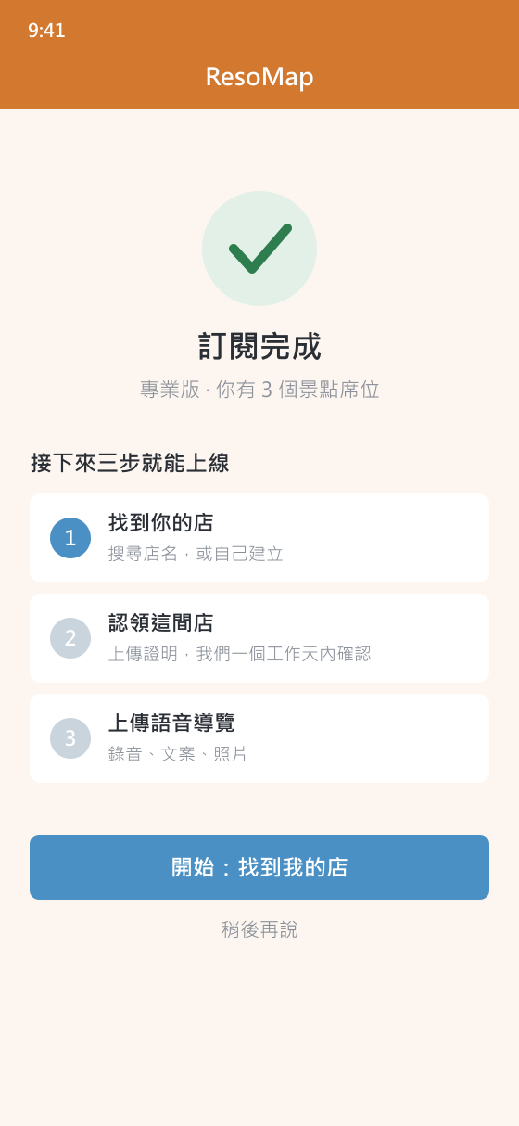
1
步驟 1 → 2 付款完成的那一秒
付完錢，要立刻告訴他下一步
現況：按完「好」回到方案列表
沒有歡迎頁、沒有待辦清單、沒有「接下來要做什麼」。
漏斗最貴、意願最高的那一格被完全浪費。
→
改良：專屬的完成頁
・「訂閱完成 · 你有 3 個景點席位」
・預告接下來三步：找到你的店 → 認領 → 上傳語音
・一顆大按鈕「開始：找到我的店」直接帶走
・想晚點再弄的人可以按「稍後再說」，不強迫
順在哪 把漏斗最貴的那一格接起來——付完錢的下一秒就知道要幹嘛，不用自己回地圖亂找。
現況
改良後
系統彈窗，按「好」就結束
完成頁 ＋ 三步驟預告 ＋ CTA
同時發第 1 則推播，讓關掉 App 的人也接得回來。
Notes:
這是轉換率影響最大的一頁。

Slide 13
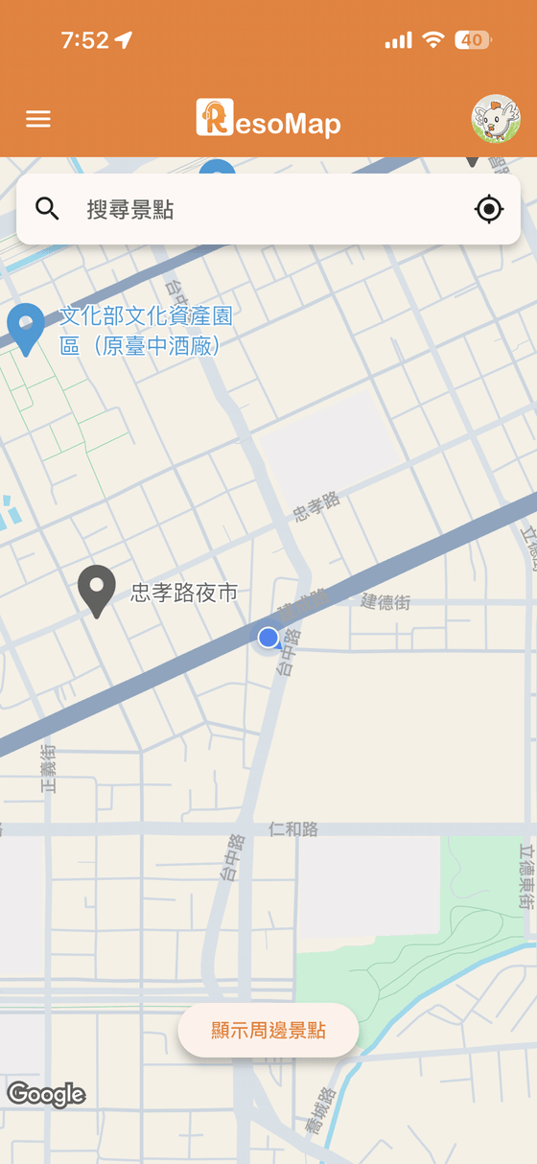
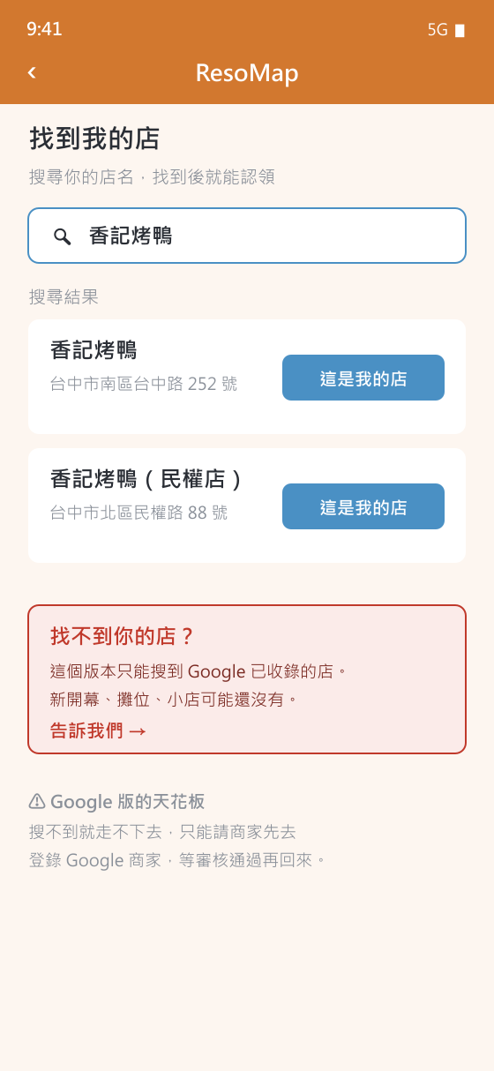
2
步驟 2 找到我的店（Google 版）
別把商家丟回公用地圖
現況：付費前後的地圖一模一樣
沒有自動定位、沒有「我的景點」入口、pin 沒有差別待遇。
商家只能自己捲地圖，或用跟路人一樣的搜尋框打字找自己。
→
改良：付款後直接進「找到我的店」
・專門的搜尋頁，不是公用地圖
・每筆結果旁邊就是「這是我的店」按鈕
・搜不到時明確說明原因，並提供留線索的表單
順在哪 流程順了，但天花板還在：Google 沒收錄的店還是進不來。
現況
改良後
回到首頁地圖，跟付費前一樣
專屬的搜尋頁 ＋ 認領按鈕
Google 版能做的優化到此為止——下一頁是 OSM 版怎麼把這條路打開。
Notes:
Google 版流程可以改順，但服務範圍的天花板拆不掉。

Slide 14
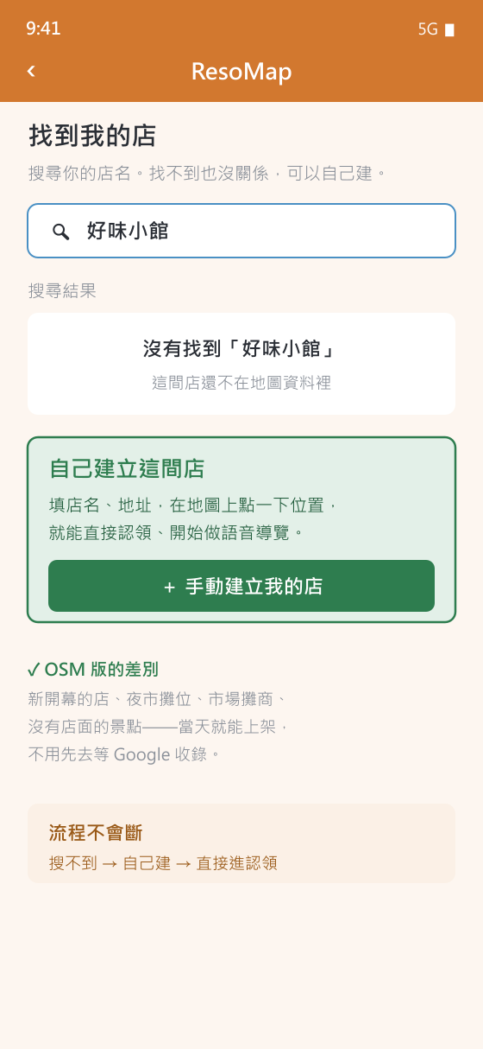
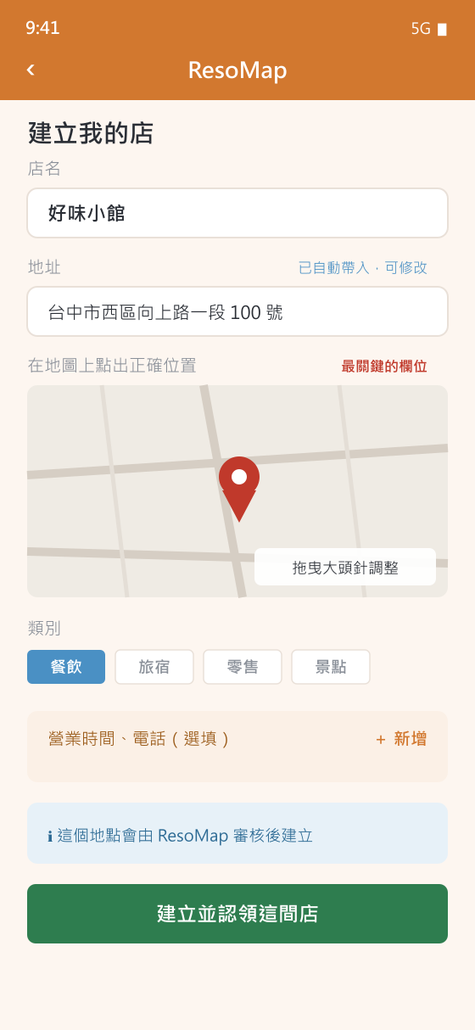
2
步驟 2 找到我的店（OSM 版）
搜不到，就讓他自己建
Google 版在這裡就斷了
「沒有找到好味小館」——然後就沒有然後了。
商家只能先去登錄 Google 商家，等審核，再回來。
→
OSM 版：多一個出口，流程不會斷
・店名（必填）
・地址：用逆地理編碼預填，商家可以自己改
・地圖選點：拖大頭針，這是最關鍵的一欄
・類別：餐飲／旅宿／零售／景點
・營業時間、電話（選填）
・建立完直接進認領，不用重新搜尋一次
順在哪 新開幕的餐廳、夜市攤位、市場攤商、沒有店面的景點——當天就能上架。
搜不到時
手動建立地點
出現綠色「自己建」的出口
店名、地址、地圖選點、類別
新建地點的審核直接併進第 4 步的認領驗證一起看，不必多一道關卡。
Notes:
這一頁是 OSM 版唯一真正新增的畫面。

Slide 15
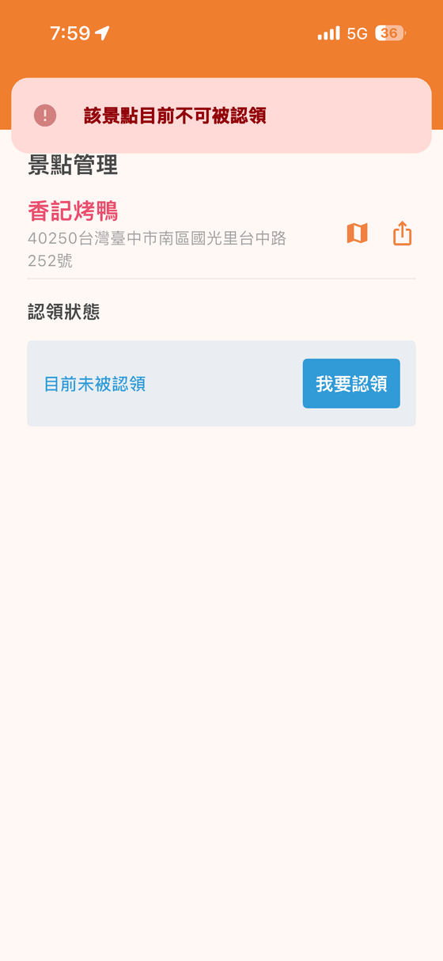
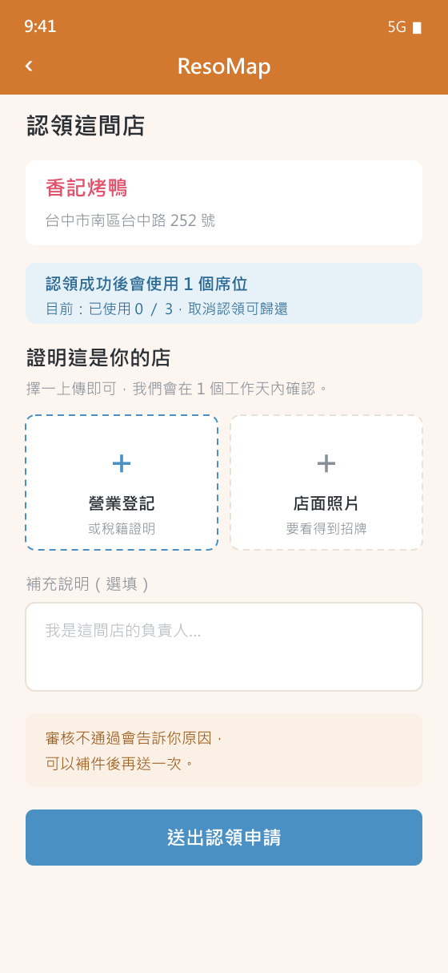
3
步驟 3 認領這間店
認領要在做內容之前，不是之後
現況：排在第 11 步，還自相矛盾
畫面說「目前未被認領」，按鈕是亮的可以點，
按下去卻跳「該景點目前不可被認領」。
而且要等後台有人手動撥開關，商家完全不知道撥了沒。
→
改良：往前移到第 3 步
・先講清楚「認領成功後會使用 1 個席位」
・上傳營業登記或店面照片擇一，門檻不高
・寫明「1 個工作天內確認」，不再是黑箱
・不通過會說原因，可以補件重送
順在哪 所有權先確立再投入內容，扣點時機明確，矛盾畫面自然消失。
現況
改良後
第 11 步，而且按了會報錯
第 3 步，說清楚會扣什麼
這是整份提案裡最大的一項流程改動，而且跟地圖服務無關。
Notes:
認領前移是解掉死路的關鍵。

Slide 16
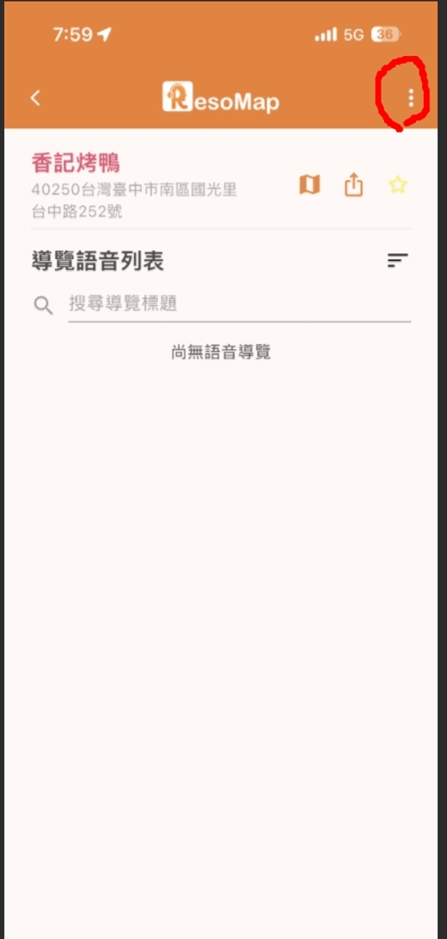
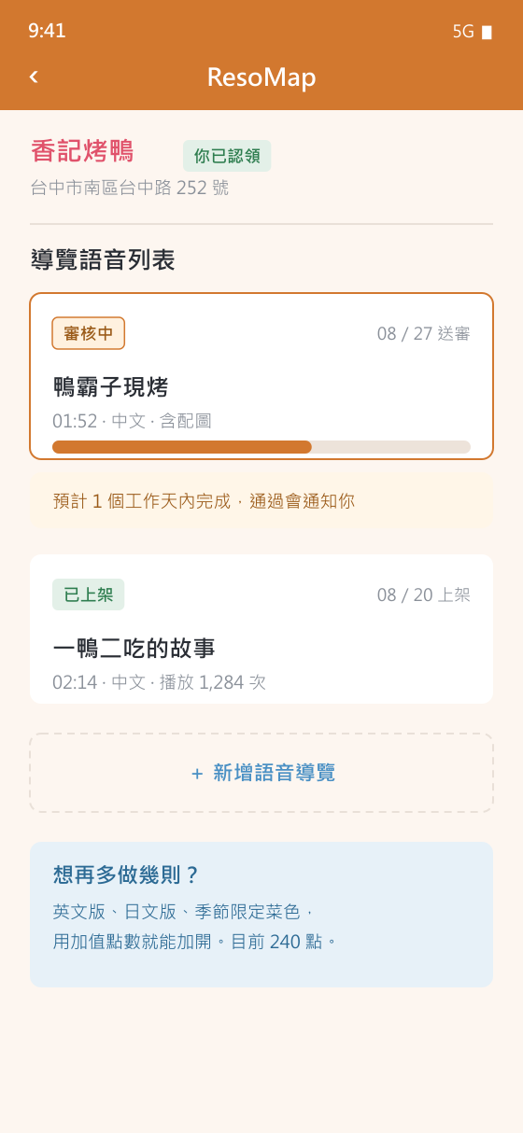
7
步驟 7 送審之後
上傳的東西不能就這樣消失
現況：剛送出的東西不見了
上傳成功後回到景點頁，列表寫「尚無語音導覽」。
後台看得到，商家自己的畫面上卻沒有任何痕跡——
使用者無法分辨「審核中」和「上傳失敗」，就會重傳。
→
改良：狀態一直看得見
・「審核中」卡片，標示送審日期與進度
・寫明「預計 1 個工作天內完成，通過會通知你」
・已上架的那則顯示播放次數，看得到成果
・下方順勢推「想再多做幾則？」帶出加值點數
順在哪 不會有人以為失敗而重傳，也不用一直回來刷新看好了沒。
現況
改良後
剛上傳成功，卻顯示「尚無語音導覽」
審核中卡片 ＋ 預計時間
這一步會直接減少重複上傳與客服工單。
Notes:
狀態可見性是最便宜、感受最強的改動之一。

Slide 17
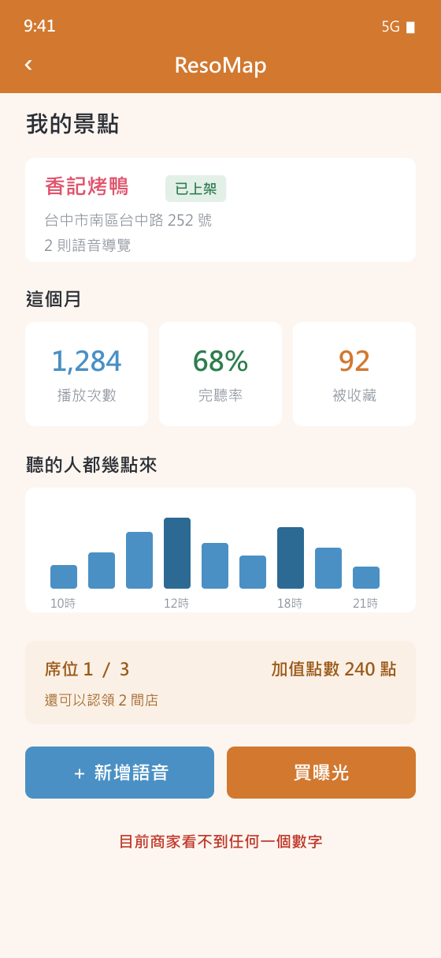
9
步驟 9 上架之後
給他一個續訂的理由
現況：商家看不到任何數字
這頁是續訂的答案
語音上架之後，商家不知道有沒有人聽、
聽了多久、什麼時候聽的。
續訂的時候，他沒有任何依據判斷
這 $3,800 值不值得。
「上個月 1,284 次播放、68% 完聽率」——
這句話才能支撐明年再付一次錢。
沒有數據的訂閱，續訂率只能靠運氣。
改良：把成效還給商家
也是加值點數的銷售入口
・播放次數、完聽率、被收藏數
・來客時段分布（幾點的人在聽）
・席位與點數餘額就在同一頁
・兩顆按鈕：新增語音 ／ 買曝光
看到「12 點和 18 點的人最多」，
商家自然會想在那個時段買曝光。
看到完聽率高，就會想再多做幾則。
數據是最好的加購理由。
改良後：商家儀表板
目前這一頁完全不存在
席位負責「進場」，數據負責「續訂」，加值點數負責「持續消費」。
Notes:
這頁把商業模式跟產品體驗接起來。

Slide 18
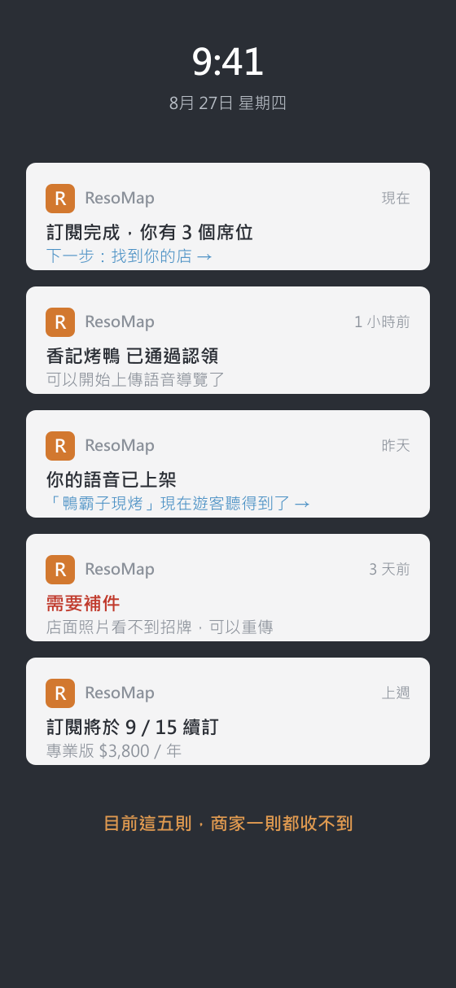
目前全程零通知，商家只能反覆回訪碰運氣
通知：從 0 則變成 5 則
付款成功
「你有 1 個席位可以使用。下一步：找到你的店」＋ 直接跳轉按鈕
取代目前按完「好」就沒事發生
1
認領通過／退回
「香記烤鴨 已通過認領」／「需要補件：照片看不到招牌」
目前商家完全不知道後台開關撥了沒
2
審核通過
「你的語音已上架，去聽聽看」＋ 跳轉連結
取代「不知道什麼時候審核完成」
3
審核退回
「需要修改」＋ 明確原因與可以直接編輯的入口
目前沒有退回這條路徑
4
到期前 7 天
「訂閱將於 9/15 續訂，金額 $3,800」
目前連到期日都看不到
5
右欄是目前的狀況。四個關鍵狀態變化，商家現在收到 0 則通知。
Notes:
通知是最便宜、感受最強的一項改動。

Slide 19
C
Google 版 vs OSM 版
兩套流程只有第 2 步不同。
差別不在地圖長什麼樣，在「搜不到的時候怎麼辦」。
兩邊都要

Slide 20
G
Google 版
第 2 步：搜尋 Places，搜不到就沒有下一步
第 2 步 找到我的店
輸入店名
有結果
沒有結果
呼叫 Google Places Text Search
選擇 → 帶出店名與地址 → 進入第 3 步認領
走不下去。只能請商家先去登錄 Google
可以先做的優化（不換地圖也能做）
但天花板拆不掉
① 搜尋結果加上「這是我的店嗎」的確認畫面，避免認錯
② 搜不到時，明確告訴商家原因與該怎麼辦，
並提供「通知我們幫忙處理」的表單留住線索
③ 允許商家在認領後修改店名與地址（存自家欄位，
顯示時優先用自家的）
不論怎麼優化，Google 沒收錄的店就是進不來。
新開幕的餐廳、夜市攤位、市場攤商、路邊小店、
廟宇分殿、步道涼亭——這些客群永遠卡在第 2 步。
ResoMap 的獲客資格，還是由 Google 決定。
第 1、3–9 步與 OSM 版完全相同。
Notes:
Google 版能做的優化有限，天花板是硬的。

Slide 21
O
OSM 版
第 2 步：搜不到就自己建，路不會斷
第 2 步 找到或建立我的店
輸入店名
有結果
沒有結果
先查自家景點庫，沒有再查 OSM
選擇 → 帶出店名與地址 → 進入第 3 步認領
手動建立地點 → 直接進入第 3 步認領
「手動建立地點」要收哪些欄位
新建地點要防的三件事
・店名（必填）
・地址（用逆地理編碼預填，可自己改）
・地圖選點（拖大頭針，這是最關鍵的欄位）
・類別（餐飲／旅宿／零售／景點）
・營業時間、電話（選填）
提示文案：「這個地點會由 ResoMap 審核後建立」
① 亂建：隨便標一個點佔位
② 重複：同一家店被建成兩筆
③ 假地點：根本不存在的店
解法：新建地點的審核，直接併進第 4 步的認領驗證
一起看——反正都要人工看一次，不必多一道關卡。
第 1、3–9 步與 Google 版完全相同。
Notes:
新建審核併進認領驗證，是避免流程變長的關鍵。

Slide 22
差在哪、要多做什麼、天花板在哪
兩版並排比較
比較項目
Google 版
OSM 版
搜尋來源
Places Text Search
自家景點庫 ＋ OSM
搜不到怎麼辦
走不下去
手動建立地點
可服務的商家
只有 Google 收錄的
全部
新開幕的店
要先等 Google 收錄
當天就能上架
店名地址錯了
改不掉，只能跟 Google 申訴
平台自己可以修
每月成本
Places 查詢費（最高頻路徑）
接近 0（自架服務另計）
底圖與 POI 品質
高，商家資料完整
道路門牌不差，商家 POI 較弱
要新增的開發
認領前移、通知、點數 UI
上述 ＋ 建立地點頁 ＋ 新建審核
法務風險
Places 快取限制存在
改為 ODbL 的 share-alike 義務
底色標示的是該項比較占優的一邊。兩版在第 1、3–9 步完全相同。
Notes:
這張表可以直接拿來做決策討論。

Slide 23
D
怎麼落地
訂閱模式與流程改版跟地圖無關，可以先做。
地圖那一題等兩個工程答案再決定。
分兩階段

Slide 24
階段一不用決定地圖，馬上可以開始
建議分兩階段走
階段一 訂閱模式與流程
階段二 地圖服務
與 Google／OSM 完全無關，兩邊都要做
要先有兩個工程答案才能估工時
▸
訂閱頁顯示席位與點數餘額、到期日、扣款日
▸
搜尋來源從 Places 切到 自家景點庫 ＋ OSM
▸
認領往前移到第 3 步，認領成功才扣席位
▸
新增「手動建立地點」頁（店名／地址／選點／類別）
▸
上傳後顯示「審核中」卡片與預計時間
▸
新建地點審核，併進認領驗證一起看
▸
五個通知（付款、認領、審核通過、退回、到期）
▸
地址與店名改為可由商家修改、存自家欄位
▸
「景點管理」入口從三個點移到明顯位置
▸
底圖換 OSM 圖磚，補中文標註的缺口
▸
修掉三處死路（找不到店、內容消失、按鈕矛盾）
▸
公車站等圖層改接公部門資料（如 TDX）
▸
Markdown 解析、續訂條款完整顯示
▸
導航跳轉的替代方案
▸
加值點數的第一個商品：自定義廣告版位
▸
確認 ODbL 對自家資料模型的影響
階段一做完，商家的體感改善最大，而且不需要先決定地圖要不要換。
Notes:
分兩階段可以讓明天的會議不必馬上決定地圖。

Slide 25
前兩件不決定，後面畫不下去
明天要決定的四件事
01
「扣點數」指的是哪一種模型？
席位制／消耗制／混合制。這一題決定訂閱頁、扣點時機、儲值流程全部怎麼做。
02
認領往前移到第 3 步，同意嗎？
這是流程最大的一項改動，但也是解掉三處死路的關鍵。跟地圖無關。
03
階段一先做，還是兩階段一起？
階段一與地圖無關，可以立刻開工。等地圖決策會拖住整包。
04
兩個工程問題什麼時候能有答案？
① 搜尋框打的是 Places 還是自家 DB？② 認領綁 place_id 還是自家 ID？
橘底兩題是前提：沒有答案，訂閱頁與流程圖都畫不出來。
Notes:
用這四題收會議，避免只討論不決定。

Slide 26
結論
訂閱模式與流程要改的部分，
跟換不換地圖沒有關係。
兩版一樣的
兩版不同的
真正的差別
九步裡有八步完全相同：訂閱、認領、驗證、扣點、內容、送審、審核、上架。
只有第 2 步。Google 版搜不到就走不下去；OSM 版搜不到可以自己建。
不是底圖好不好看，是平台能不能決定自己要服務誰。
建議：階段一（訂閱模式＋流程）現在就開始，不必等地圖決策。地圖那一題等兩個工程答案回來再定。
依據：2026/08/26–08/27 商家訂閱流程實測 21 步。價格與點數配額為結構示意，實際數字由你們定。
Notes:
收在「階段一可以立刻開始」，讓會議有明確的下一步。

